Slide 1
KRONIKA SKO
UCZNÓW KLAS DRUGICH SP NR 3
W OZIMKU

Slide 2
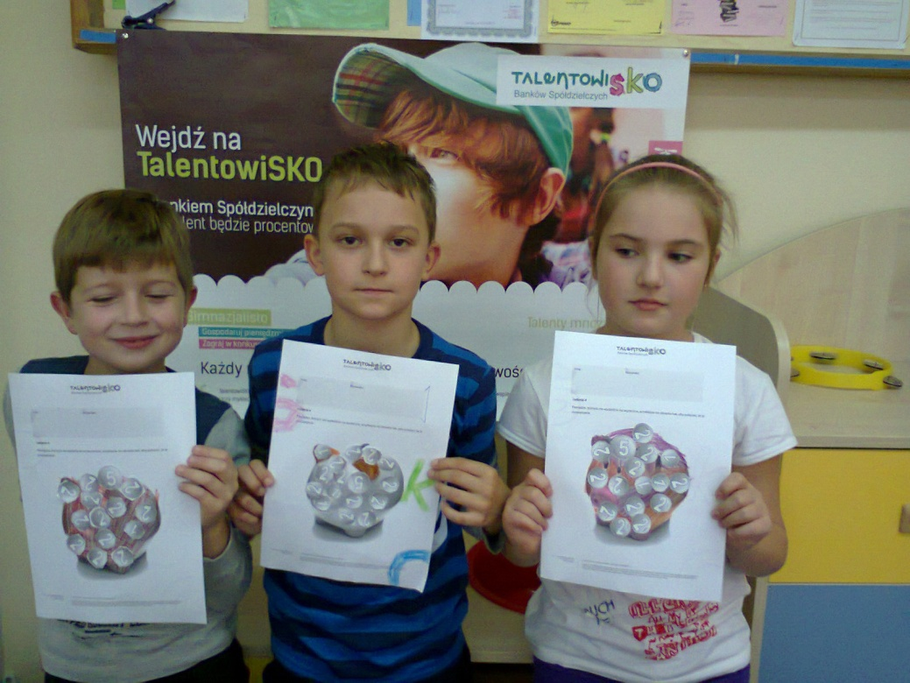
Uczymy się oszczędzać
Przeprowadzono cykl zajęć programu "Talentowisko" dzięki którym uczniowie poznali swoje talenty, nauczyli się właściwie gospodarować pieniędzmi oraz poznali zasady działalności SKO.

Slide 3
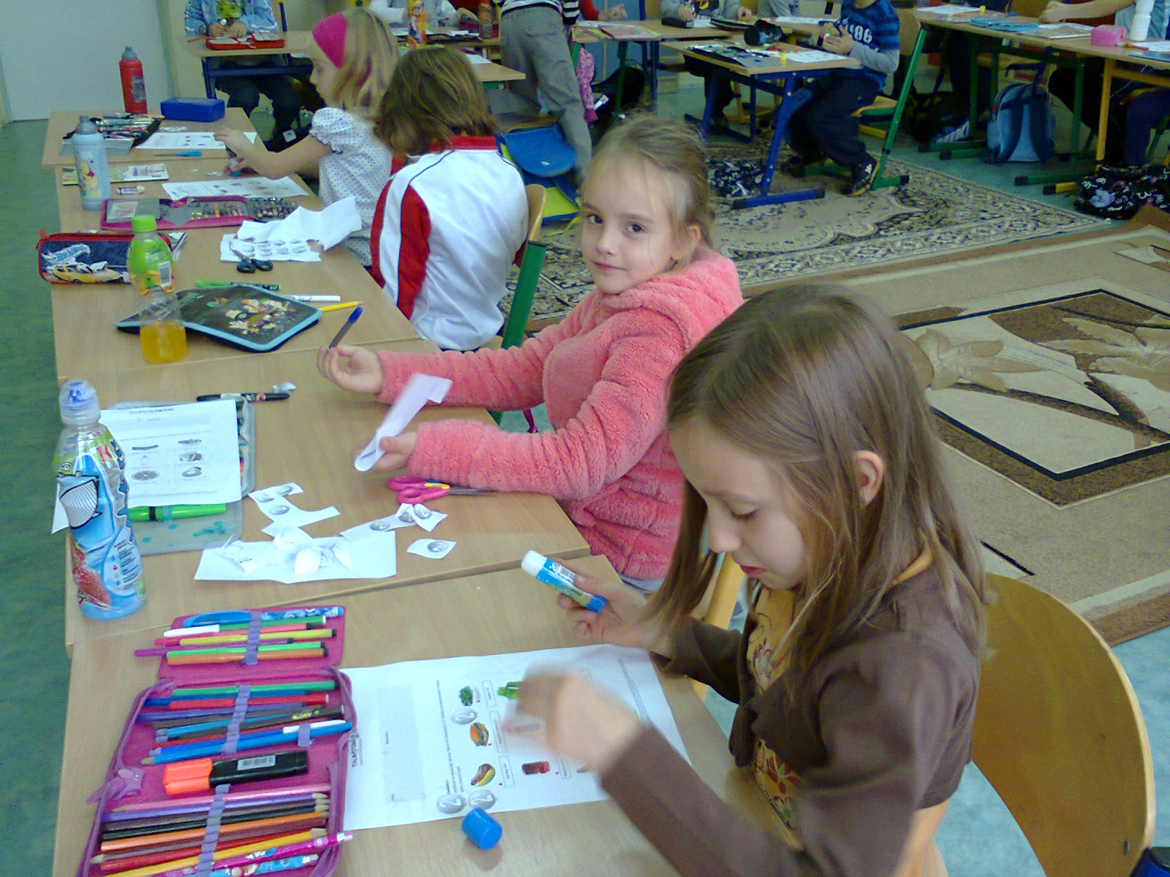
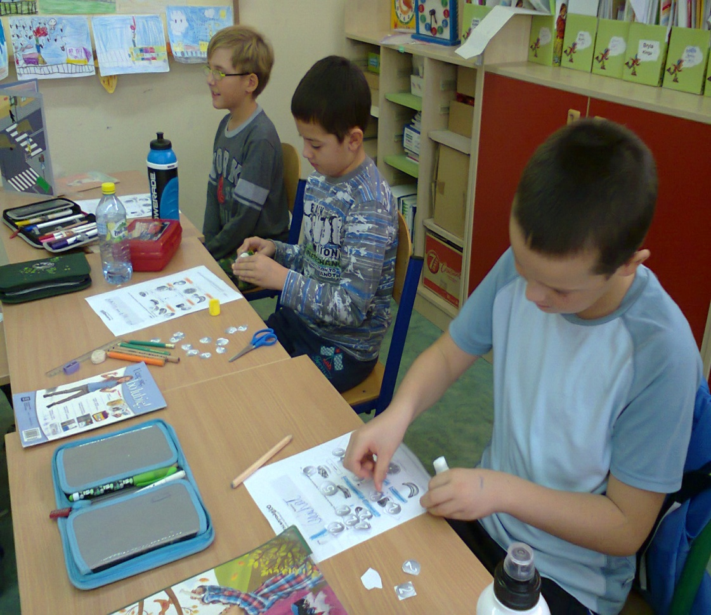

Slide 4
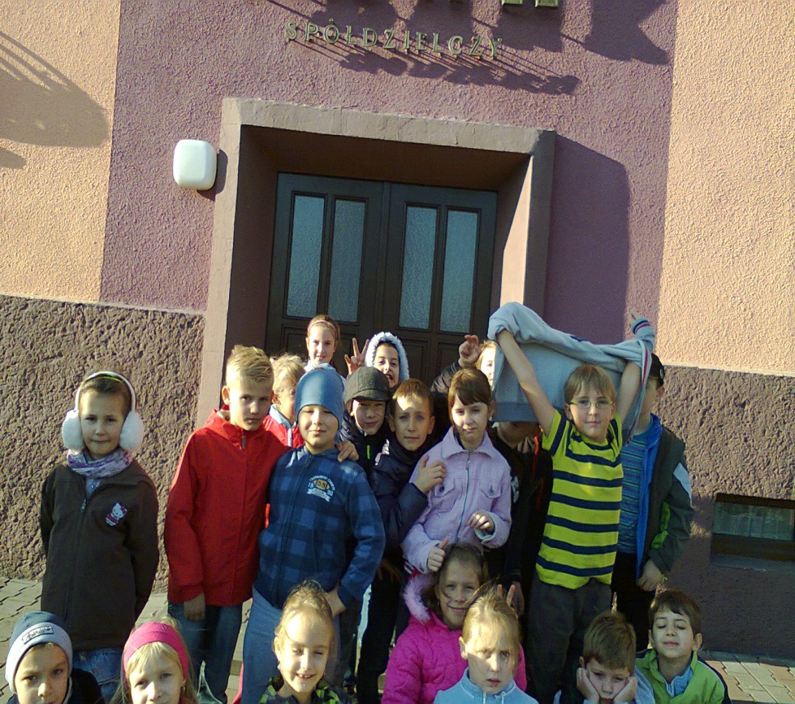
Z wizytą w Banku Spółdzielczym
W październiku członkowie SKO wybrali się na wycieczkę do banku.
Mieli tu okazję uzupełnienia swoich wiadomości zdobytych na zajęciach szkolnych. Zobaczyli skarbiec, poznali metodę rozróżniania pieniędzy prawdziwych od fałszywych, poznali historię pieniędzy oraz dowiedzieli się na czym polega praca osób tam zatrudnionych. Dzieciom zostały wyjaśnione wszystkie nurtujące je sprawy.
Dostały również prezenty – świnki skarbonki.

Slide 5
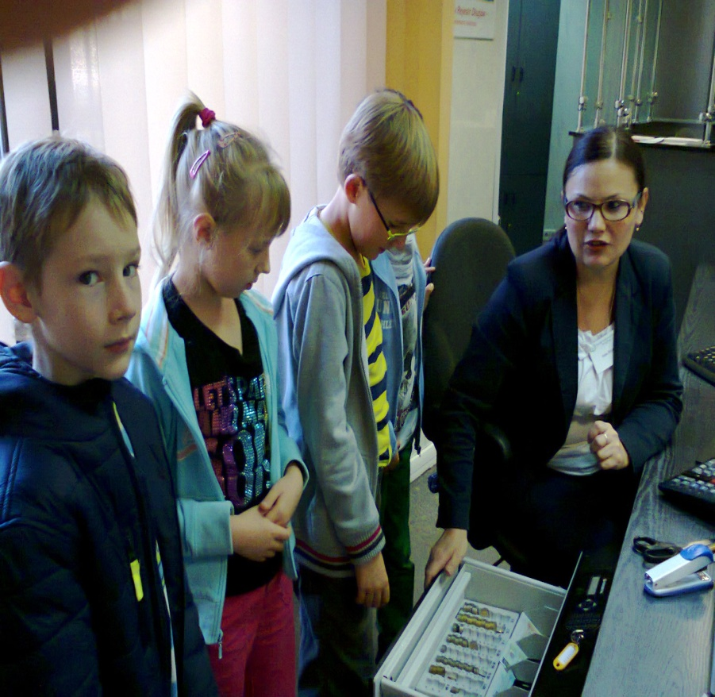
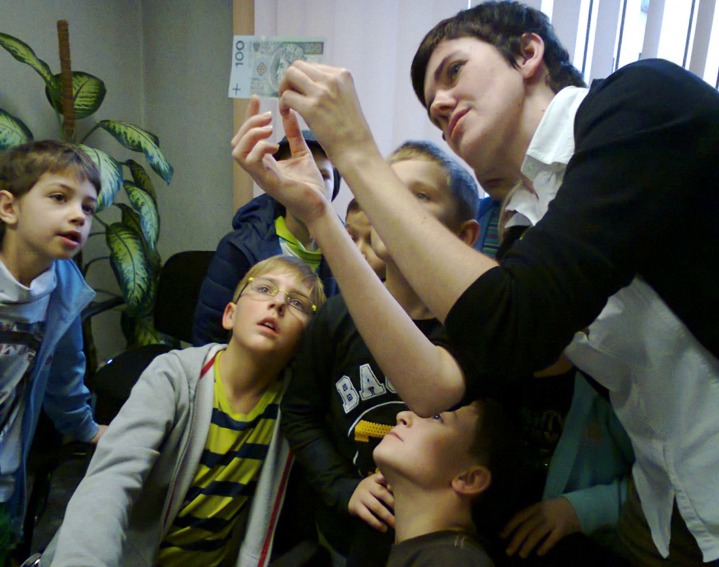

Slide 6
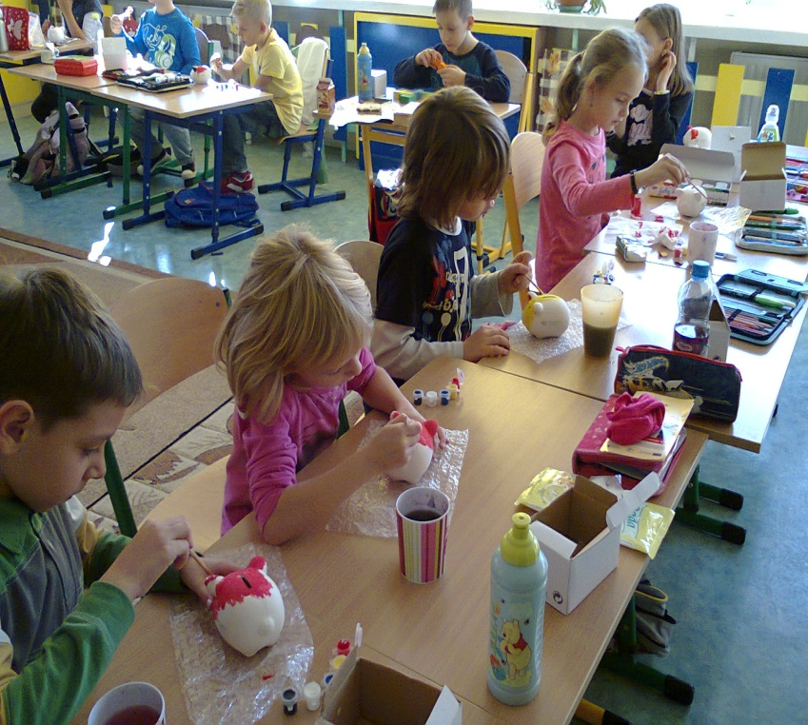
Świnki - skarbonki
Prezenty sprawiły dzieciom ogromną radość, zaraz po powrocie do szkoły przystąpiły do ich swoich skarbonek. Obiecały również systematyczne oszczędzanie w SKO.

Slide 7
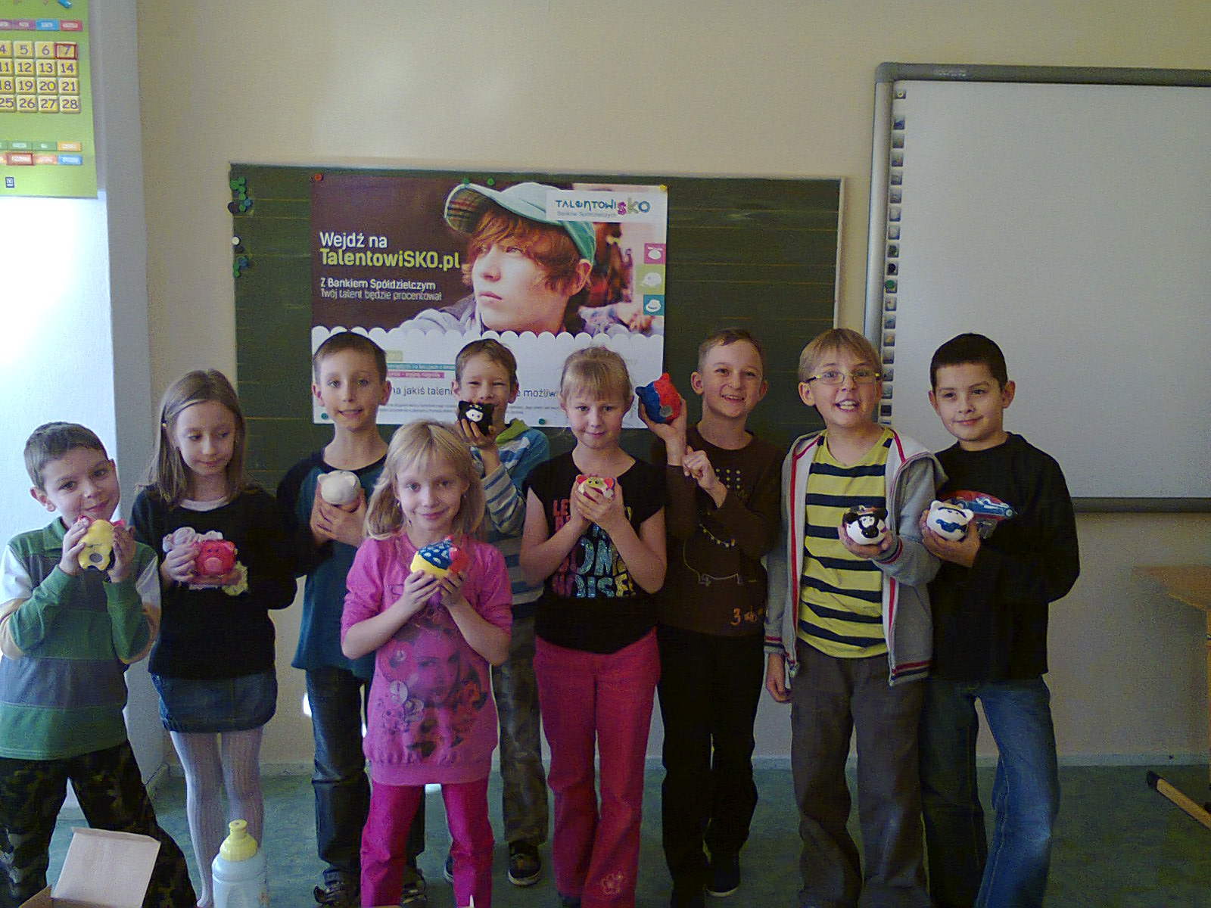

Slide 8
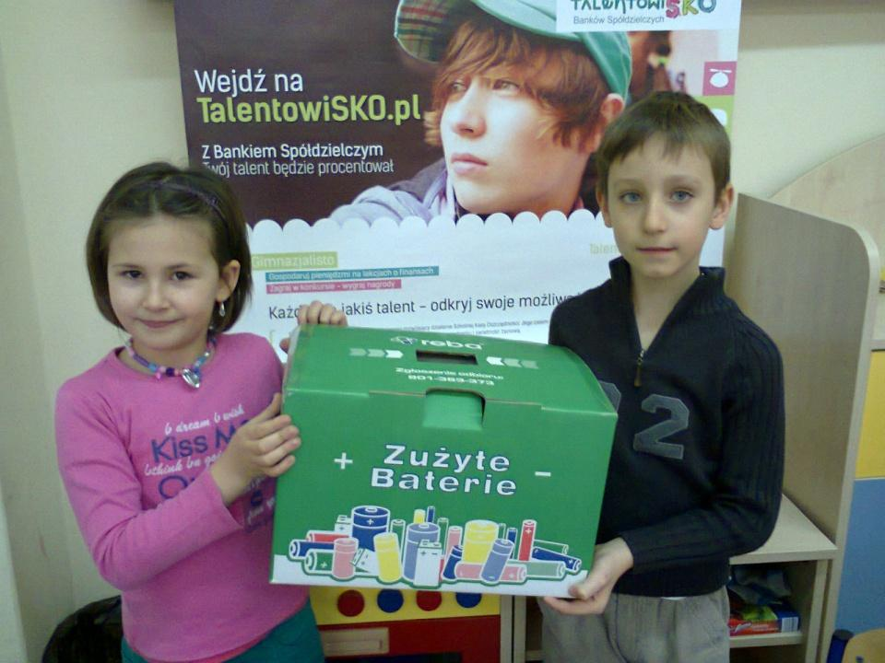
Zbiórka baterii
Członkowie SKO zorganizowali całoroczną akcję zbiórki baterii.
Zużyte baterie można wrzucić do specjalnego kartonu znajdującego się na piętrze szkoły.

Slide 9
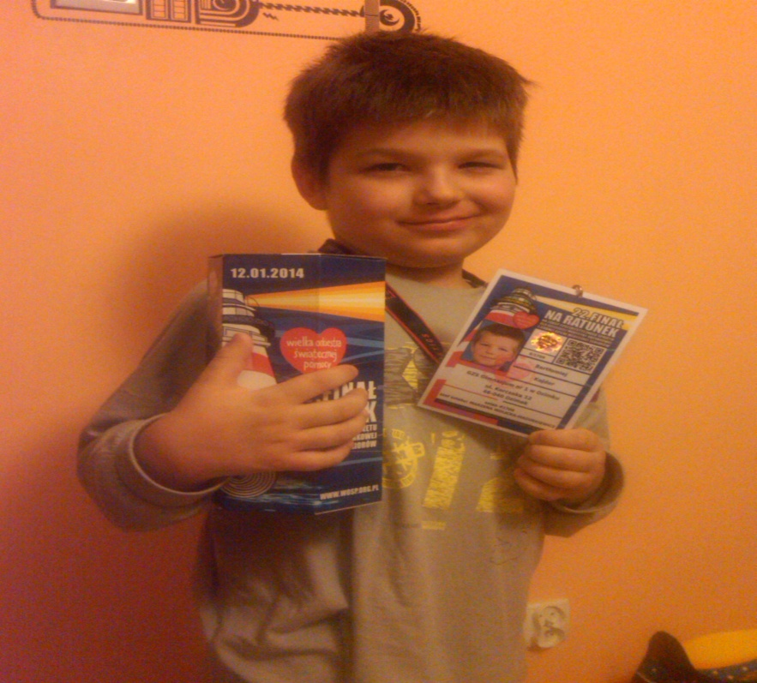
Zbiórka pieniędzy na Wielką Orkiestrę Świątecznej Pomocy.
Członkowie SKO włączyli się do akcji zbierania pieniędzy kwestując na ulicach Ozimka.
Zebrane pieniądze zostały przeznaczo –
ne na zakup najnowocześniejszych urządzeń dla dziecięcej medycyny ratunkowej i godnej opieki medycznej seniorów.

Slide 10
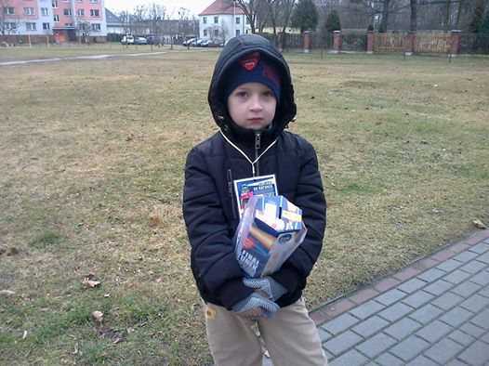
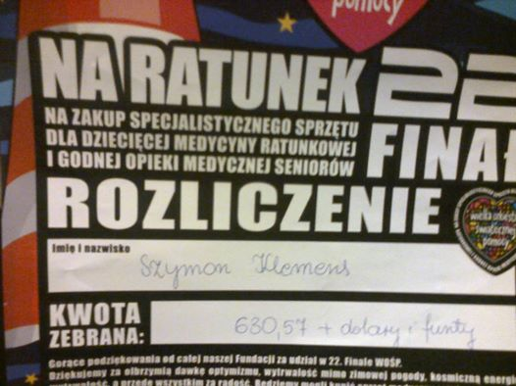

Slide 11
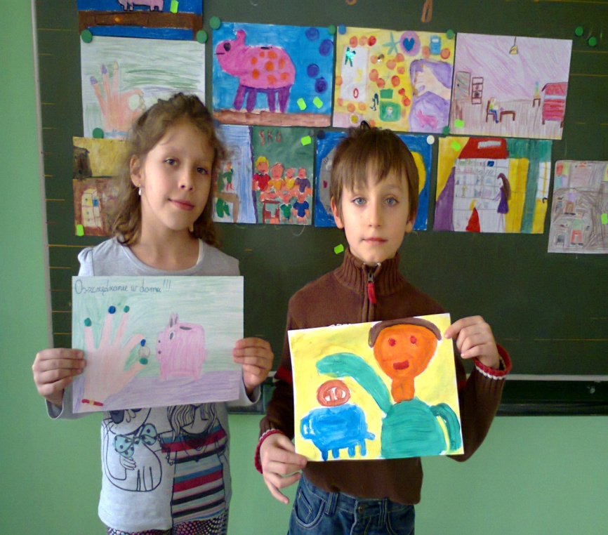
Konkurs plastyczny "Oszczędzaj w SKO"
Członkowie SKO wzięli udział w konkursie plastycznym o tematyce oszczędzania pieniędzy.
Dzieci wykonywały plakaty dowolną techniką, a następnie poprzez głosowanie wybierały najciekawsze z nich. Z każdej klasy wybrano po dwóch laureatów.

Slide 12
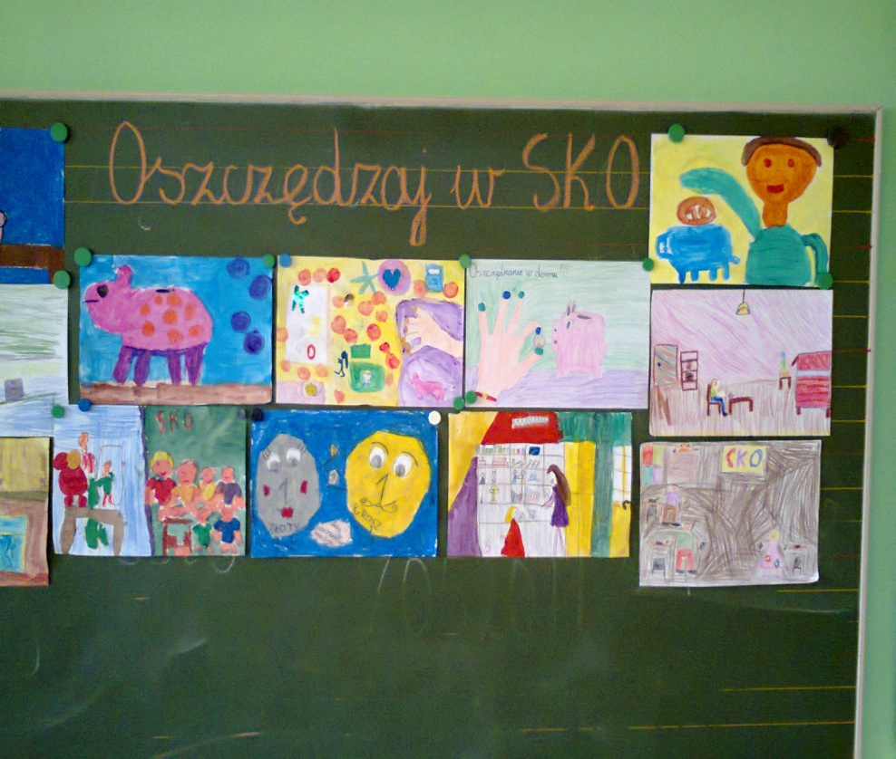
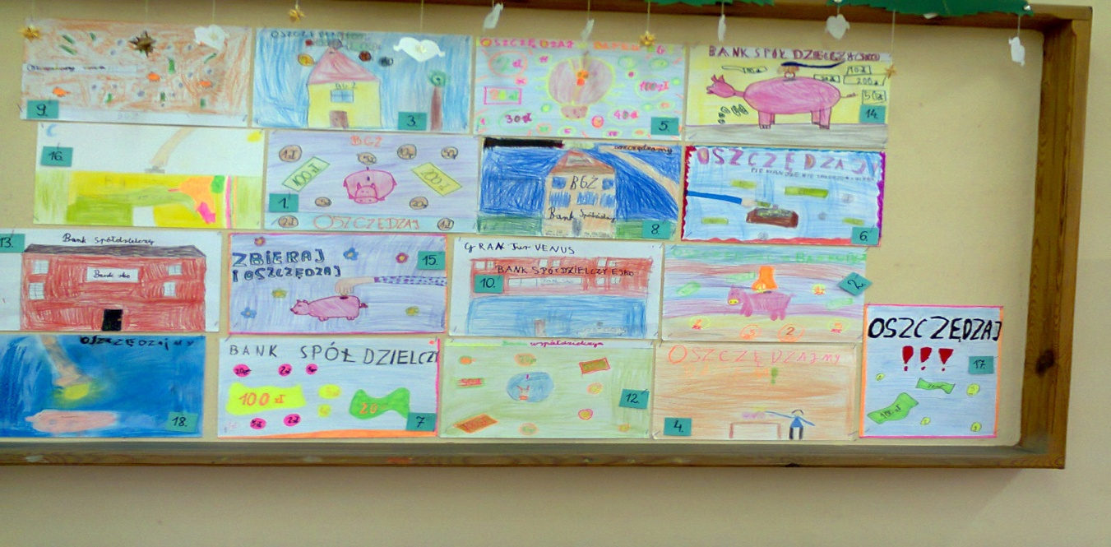

Slide 13
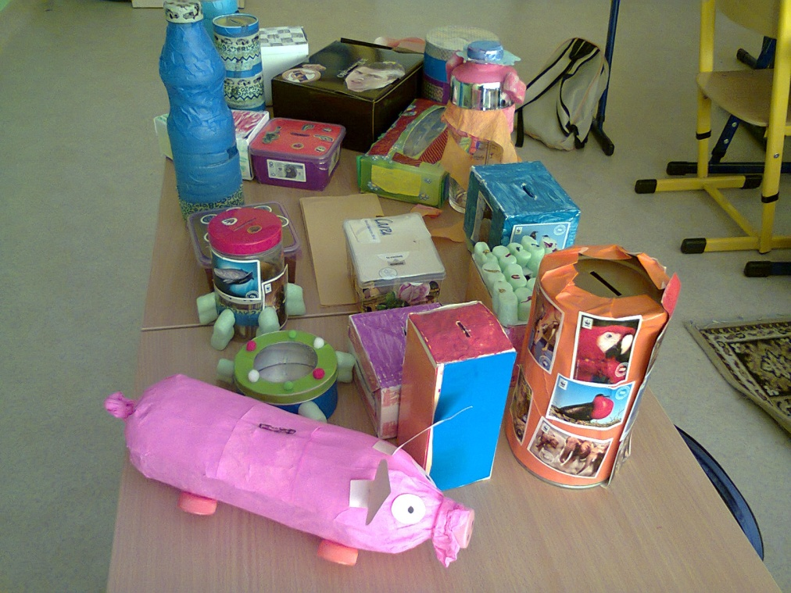
Skarbonki
Uczniowie klasy II „a” robili skarbonki z dowolnych materiałów.
Dzieci wykazały się dużą pomysłowością. Na wystawce prac znalazły się skarbonki różnych kształtów. Były rakiety, ozdobione plastikowe butelki. Znalazła się również różowa tradycyjna świnka.

Slide 14
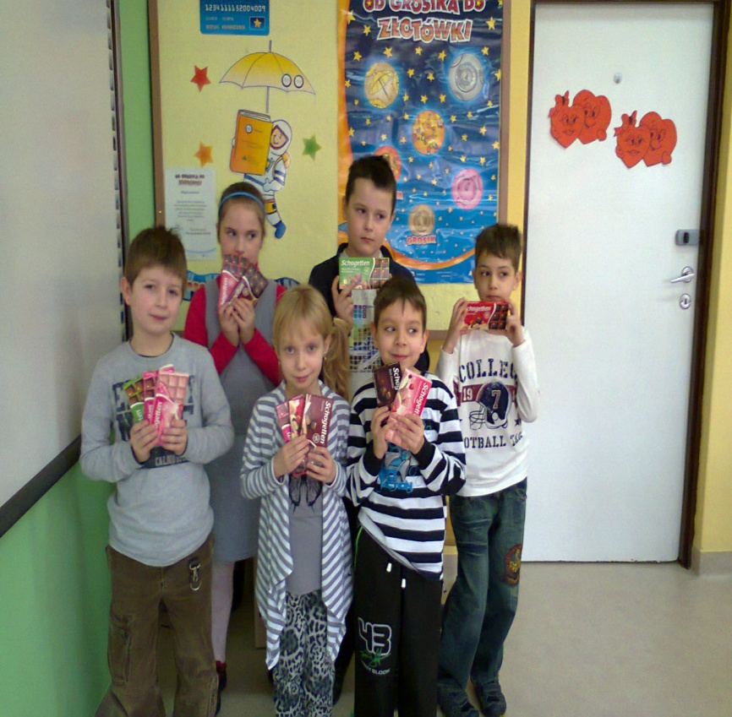
Zbiórka nakrętek
W szkole od kilku lat prowadzona jest zbiórka nakrętek, do której bardzo chętnie włączają się uczniowie klas młodszych.
Dzieci, które przynoszą ich ponad 1000 nagradzane są słodyczami dwa razy w roku. Uczniowie przynoszą również szkło
i makulaturę.

Slide 15
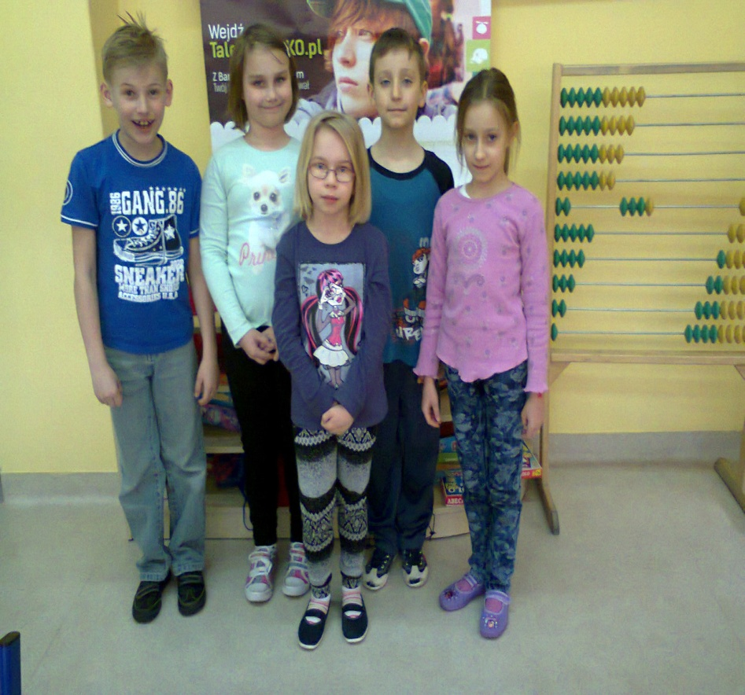
Najbardziej aktywni uczniowie w oszczędzaniu
Uczniowie klas drugich bardzo chętnie składają swoje oszczędności na książeczkach SKO.
Na szczególne wyróżnienie zasługują:
Wojtek Żaczek – klasa II”a”
Zuzia Grejnel – klasa II”b”
Wiktoria Kasprzycka – klasa II”b”
Jakub Olbrot – klasa II”a”
Wiktoria Olbrot – klasa II"a"

Slide 16
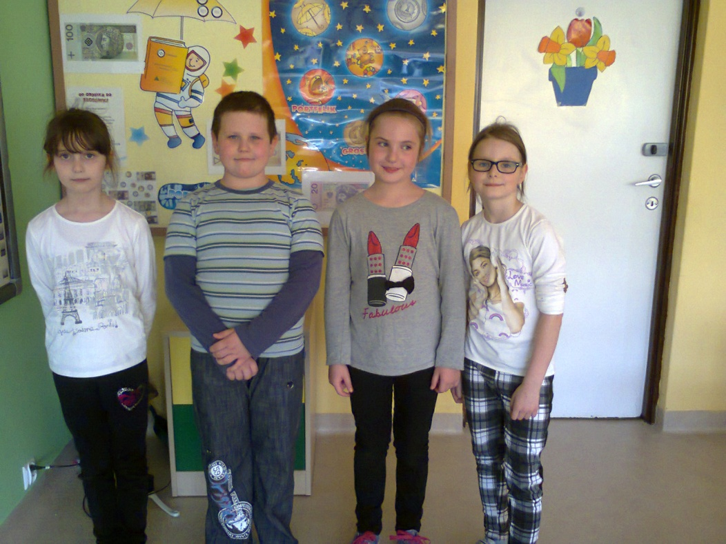
Konkurs "SKO spełnia moje marzenia"
Celem konkursu było wyłonienie uczniów mających dużą wiedzę o SKO, zachęcenie dzieci do oszczędzania oraz poszerzenie wiedzy uczniów związanej z tą tematyką.
Lauteatami zostali:
Będkowski Franek,
Olszewska Oliwia,
Redas Karolina,
Widok Oliwia

Slide 17
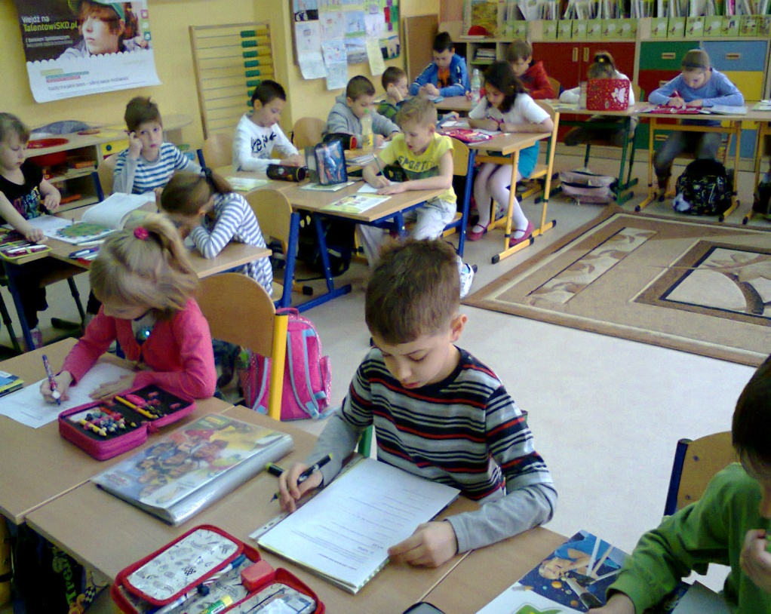
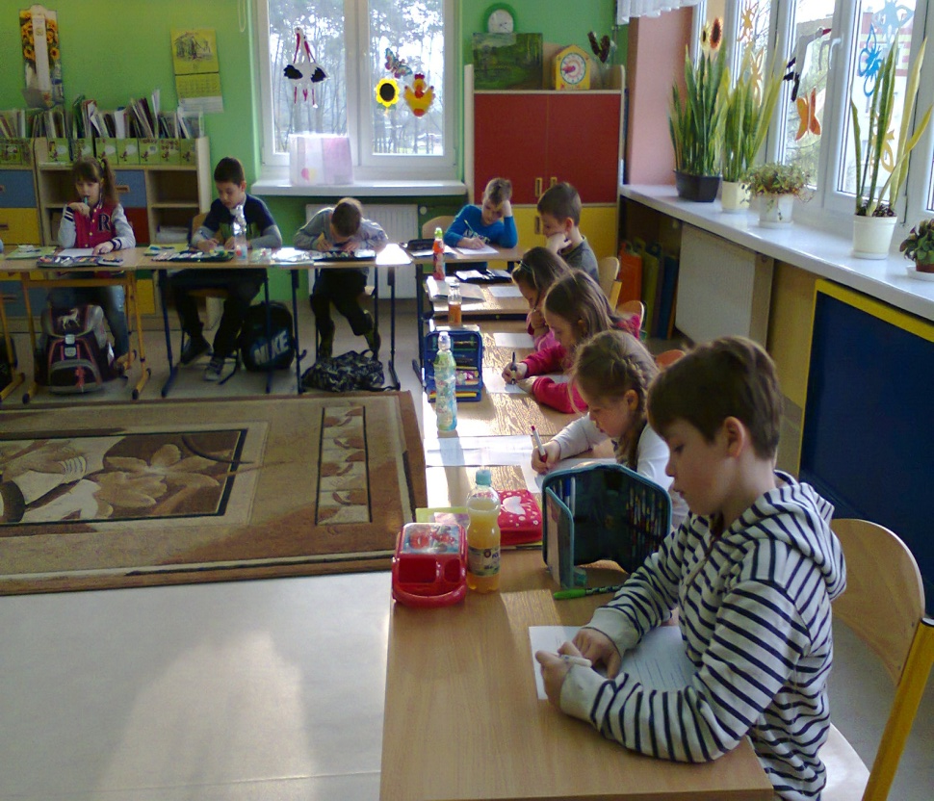

Slide 18
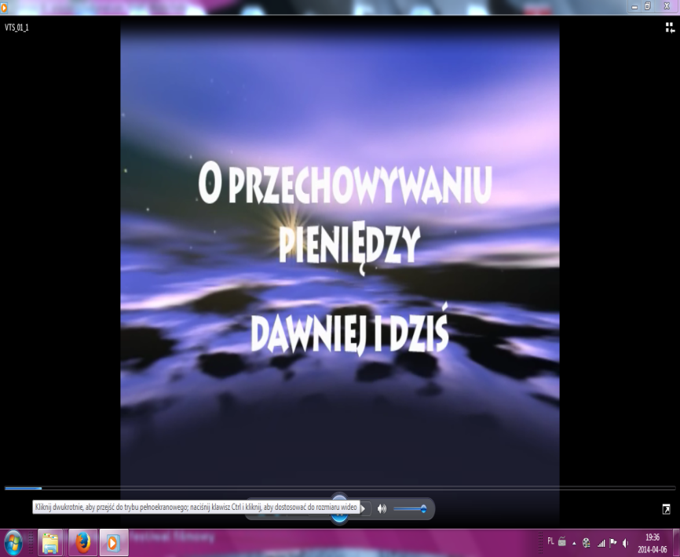
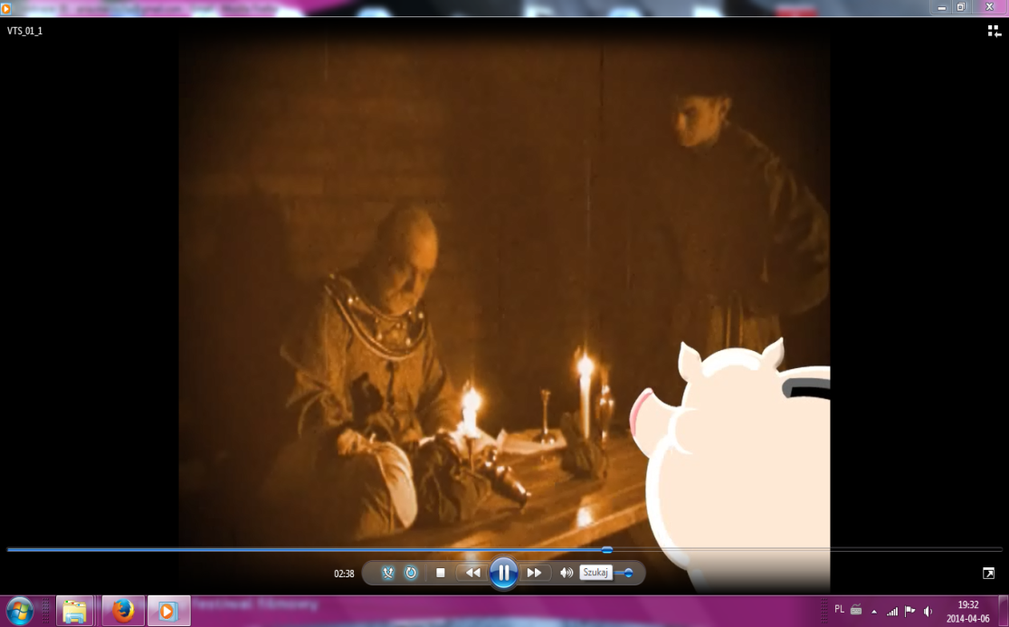
Jak przechowywano pieniądze dawniej i dziś
Uczniowie klas drugich obejrzeli film o sposobach przechowywania pieniędzy dawniej i dziś.
Dowiedzieli się, że najbezpieczniejszy sposób, to trzymanie ich na lokatach
w banku.

Slide 19
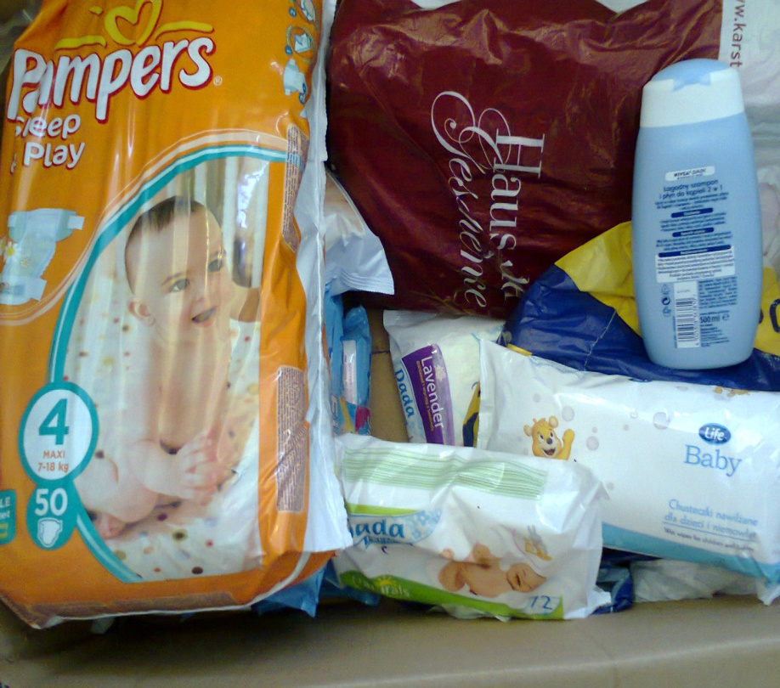
Pomagamy innym
Członkowie SKO bardzo chętnie pomagają innym włączając się do wszystkich akcji szkolnego wolontariatu.
Zbierali już m.in. karmę dla zwierząt w schronisku, zabawki dla dzieci z pobliskiego Domu Dziecka, a obecnie środki higieniczne dla dzieci z hospicjum.

Slide 20
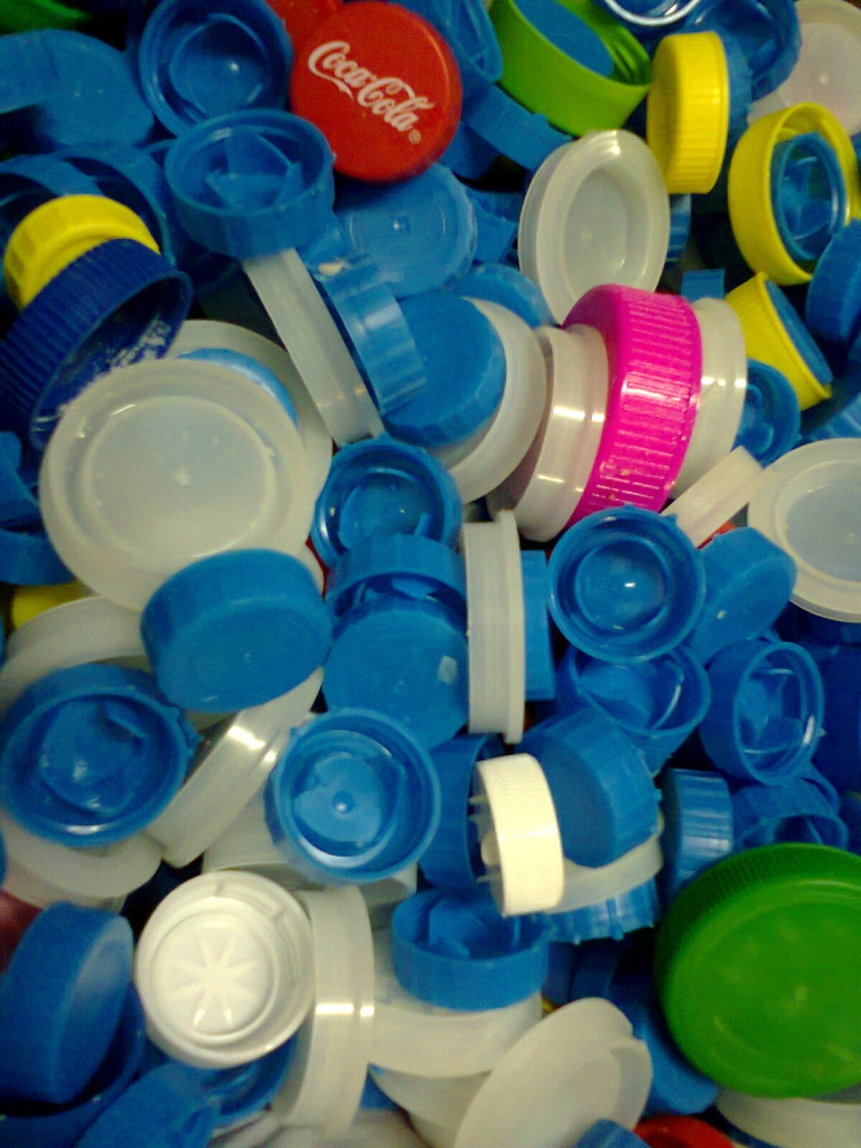
Kwietniowe podsumowanie akcji zbierania nakrętek
Członkowie SKO zebrali 44434 nakrętek. Uczniowie klasy II a 26434, a klasy II b 18000.
Adrian – uczeń klasy IIa przyniósł 8000 ☺

Slide 21
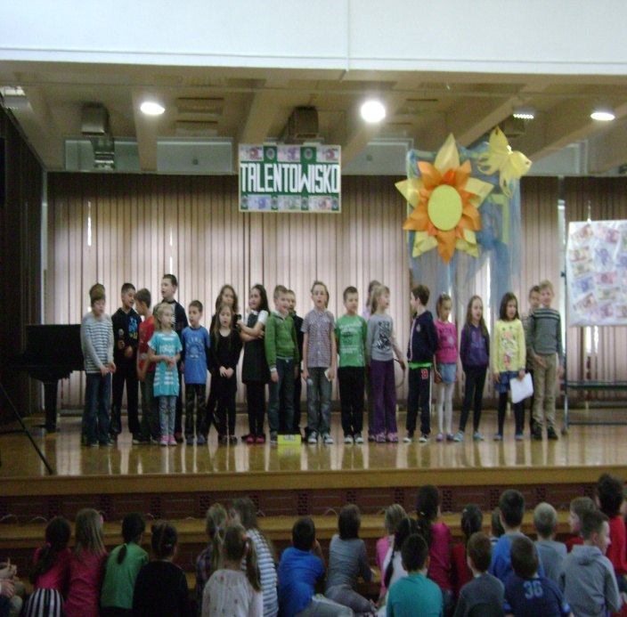
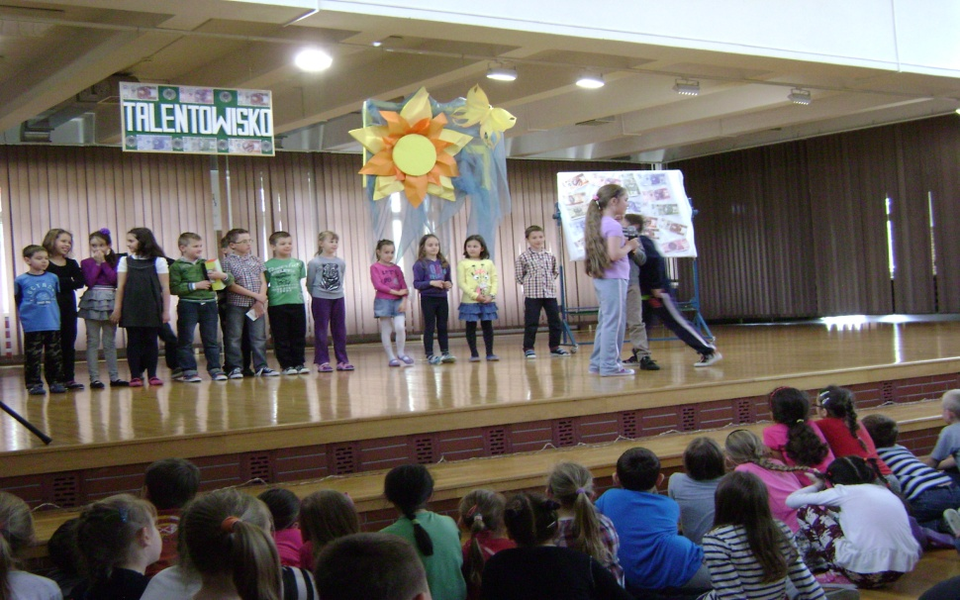
Przedstawienie o oszczędzaniu
Uczniowie klasy II ”a” przedstawili inscenizację o oszczędzaniu i swoich umiejętnościach składającą się z kilku scenek. Zachęcały do oszczędzania prądu, wody, książek i ulokowania swoich złotówek na książeczce SKO.

Slide 22
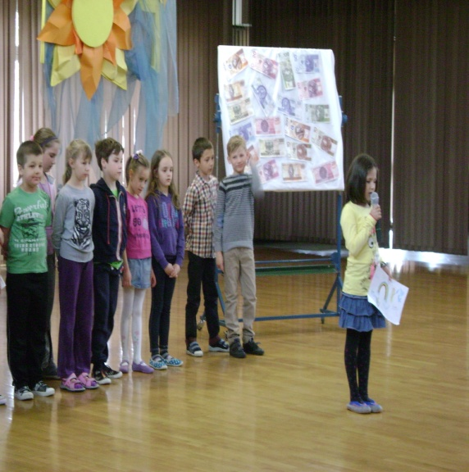
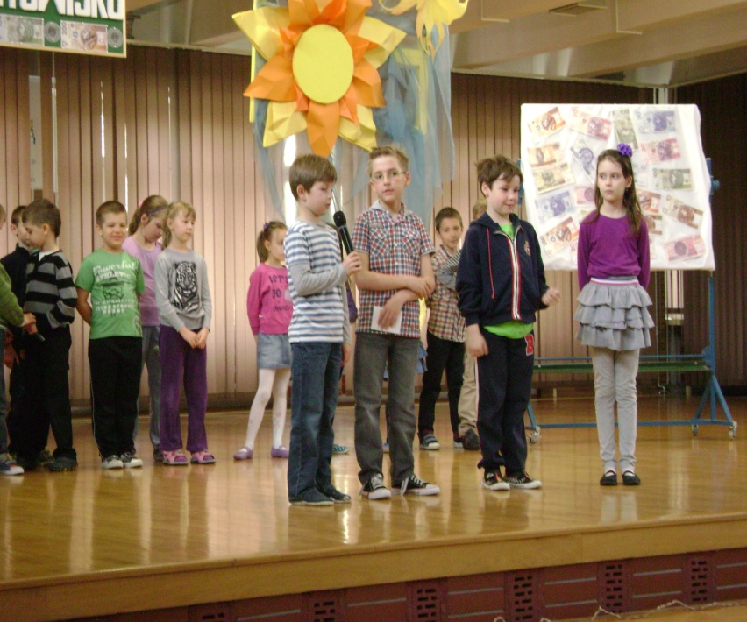
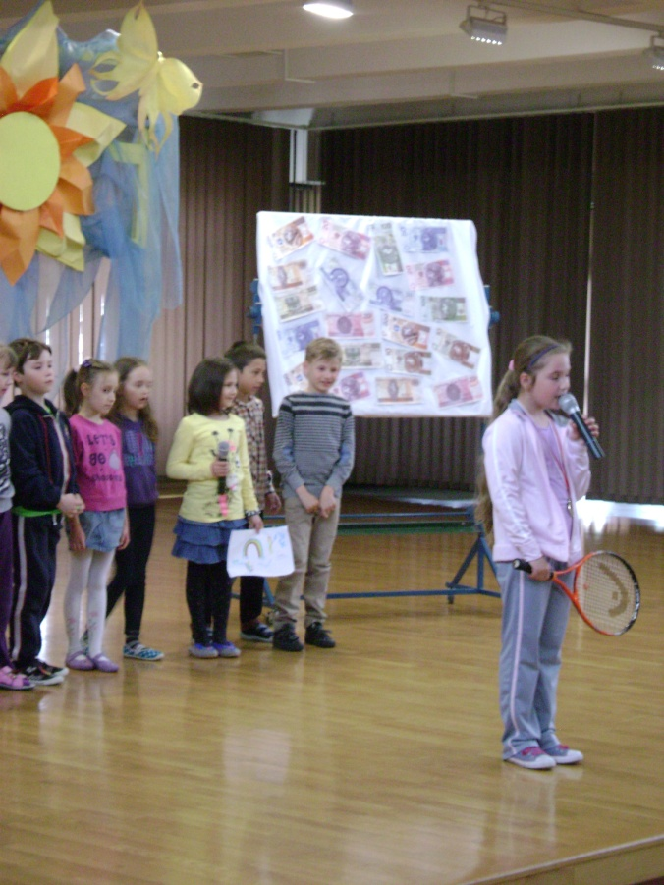

Slide 23
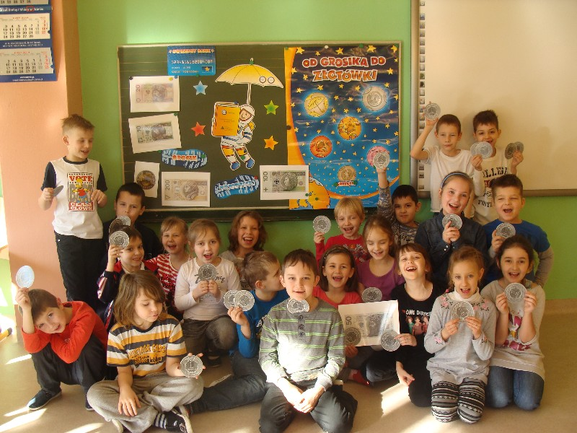
Program „Od grosika do złotówki”
W poszerzaniu wiedzy finansowej pomaga dzieciom realizacja programu "Od grosika do złotówki".
Podróżując po planetach: Grosik, Skar -bonka, Portfelik, Zabawka i Złotówka dzieci w trakcie zabaw i gier dydaktycz- nych poznają wartość pieniądza i sposoby oszczędzania. Ich przewodnikiem jest pan Grosik.
W kwietniu zastanawiąją się nad wpły- wem rekram na zakupy.

Slide 24
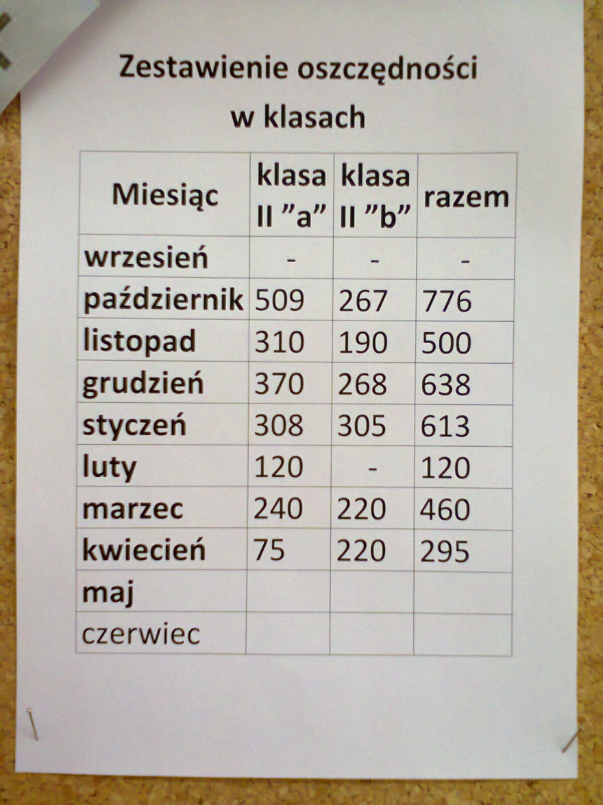
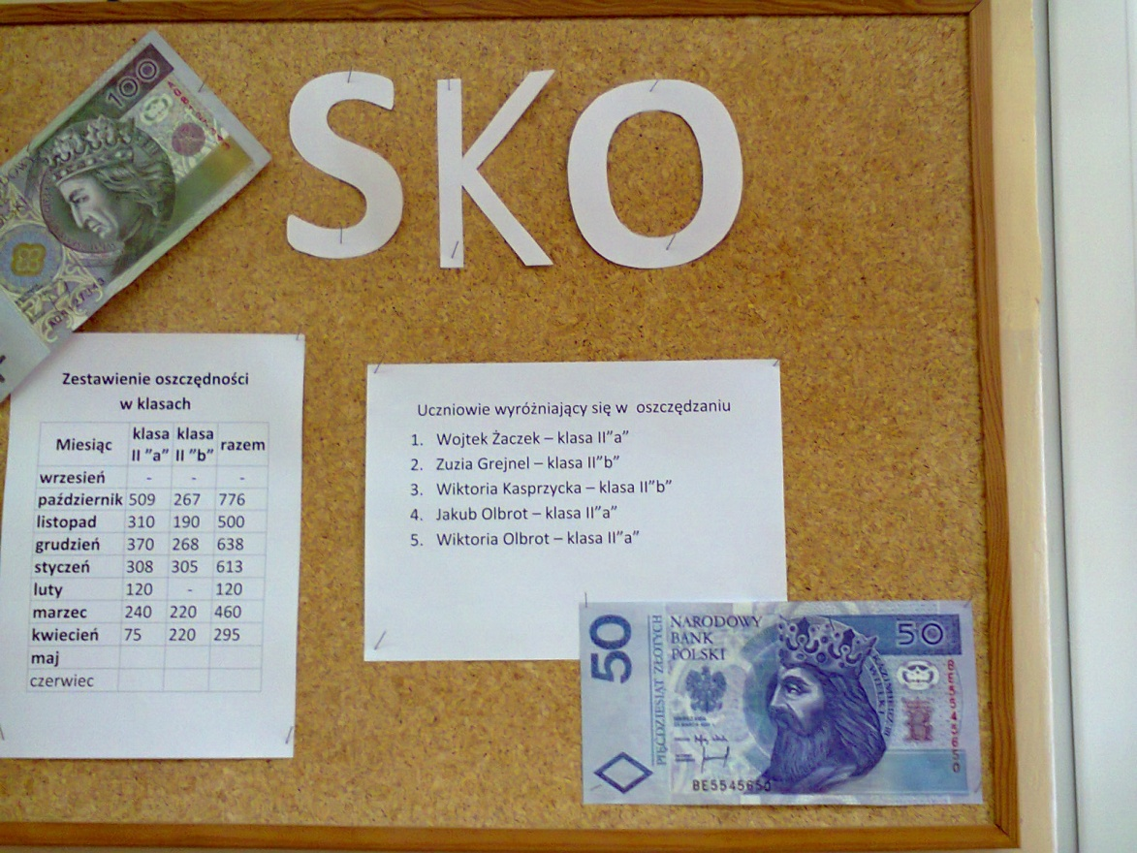
Zestawienie oszczędności w klasach

Slide 25
W prezentacji wykorzystano zdjęcia uczniów klasy drugich.
Opracowanie
Anna Maciocha

